Slide 1
Projet de l’introduction aux bases de données relationnelles

Slide 2
Qu'est-ce qu'un système de gestion de base de données?
Un système de gestion de base de données (SGBD) est un logiciel conçu pour stocker, récupérer et gérer des données. Le SGBD le plus répandu dans un système de base de données d'entreprise est le RDBMS. La forme complète de RDBMS est le système de gestion de base de données relationnelle. Maintenant que nous savons clairement ce qu'est un système de gestion de base de données, découvrons le système de gestion de base de données relationnelle.

Slide 3
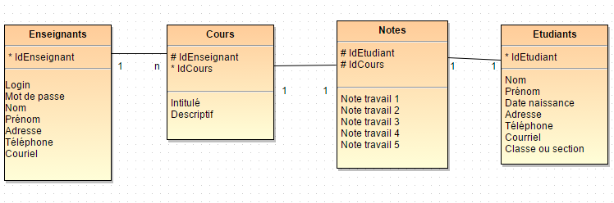
Une Base de Données Relationnelle

Slide 4
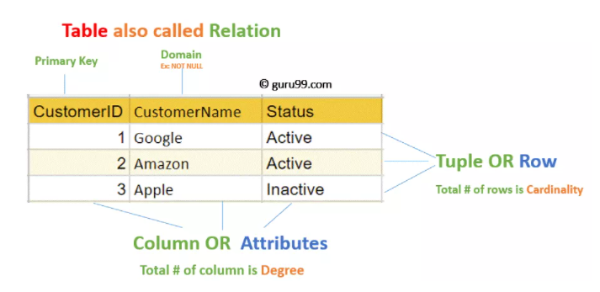
Comment fonctionne un SGBDR?
Les données sont stockées dans une base de données relationnelle sous la forme de plusieurs tables.
Une structure de base de données fonctionne en organisant chaque table en lignes appelées (enregistrements/tuples) et colonnes appelées (champs/attributs). Les tables, les colonnes et les lignes sont les trois principaux composants d'une base de données relationnelle.

Slide 5
MySQL et ses fonctionnalités
MySQL est un serveur de bases de données relationnelles SQL développé dans un souci de performances élevées en lecture, ce qui signifie qu'il est davantage orienté vers le service de données déjà en place que vers celui de mises à jour fréquentes et fortement sécurisées. Il est multi-thread et multi-utilisateur.
Deux moteurs principaux sont présents dans MySQL : MyISAM et InnoDB MyISAM, contrairement à InnoDB, ne supporte ni transactions ni intégrité automatique des tables, il n'est pas destiné aux applications dont la cohérence des données est critique ; cependant, ses performances le font adopter pour des applications ayant besoin d'une base de données simple et peu onéreuse à mettre en œuvre.

Slide 6
PostgreSQL : le système de gestion de base de données relationnelle et objet
Si des types de données complexes ou des contenus multimédia doivent être gérés en plus des données alphanumériques (lettres, chiffres, caractères spéciaux), les systèmes classiques de gestion de bases de données relationnelles atteignent rapidement leurs limites. Cependant, les bases de données relationnelle-objets ou les systèmes de gestion de bases de données qui étendent le modèle traditionnel par des approches orientées objet apportent la réponse appropriée à ce problème : le mapping objet-relationnel (en anglais object-relational mapping) permet de stocker des objets dans des systèmes relationnels en utilisant des applications basées sur des langages de programmation orientés objet. L’une des solutions les plus populaires et les plus anciennes dans ce contexte est la base de données open source PostgreSQL, également connue sous le nom de Postgres.

Slide 7
Comment fonctionne PostgreSQL ?
PostgreSQL est basé sur le modèle client-serveur classique : le composant serveur central « postmaster » gère tous les fichiers de base de données ainsi que toutes les connexions établies pour la communication (entrée et sortie) avec le serveur de base de données. Les utilisateurs n’ont besoin que d’un programme client approprié pour établir la connexion, alors que le progiciel PostgreSQL avec psql a déjà intégré une solution native pour fonctionner via la ligne de commande ou le terminal. Alternativement, vous pouvez passer à diverses applications avec des interfaces utilisateur graphiques, telles que pgAdmin ou phpPgAdmin, qui peut être installé et utilisé. Dans le cas des sites Web interactifs, le serveur Web assume habituellement le rôle du client.

Slide 8
Microsoft SQL Server
Microsoft SQL Server est un système de gestion de base de données (SGBD) en langage SQL incorporant entre autres un SGBDR (SGBD relationnel ») développé et commercialisé par la société Microsoft. Il fonctionne sous les OS Windows et Linux (depuis mars 2016), mais il est possible de le lancer sur Mac OS via Docker, car il en existe une version en téléchargement sur le site de Microsoft.

Slide 9
Fonctionnalités PRINCIPALES DE MICROSOFT SQL SERVER
Gestion de bases de données relationnelles.
Gestion et déploiement centralisé de plusieurs instances et applications depuis un seul point de contrôle.
Optimisation de stockage des bases de données volumineuses (tables et indexes partitionnées, compression de données, …).
Prise en charge des données géographiques.
Gestion de la haute disponibilité.
Ordonnanceur intégré (SQL Agent).
Service de notification.
Gestion de la réplication.
Prise en charge de la virtualisation.
Gestion de la sécurité.

